Slide 1
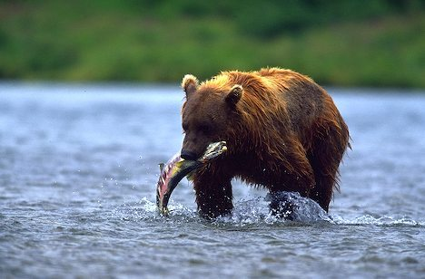
Životné prejavy a správanie stavovcov

Slide 2
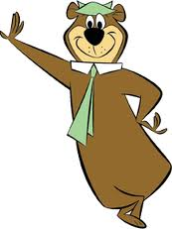
sú nevyhnutné pre prežitie a udržanie života
Etológia- veda - o správaní živočíchov

Slide 3
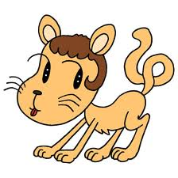
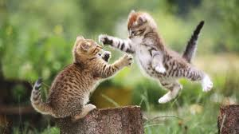
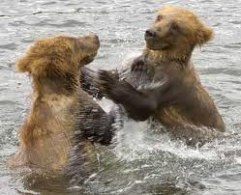
Správanie môže byť:
Vrodené – inštinktívne: zdedené od rodičov
získané – naučené: sa vytvára na základe skúseností

Slide 4
Orientačné správanie
Slúži na preskúmavanie prostredia a poznávanie organizmov v ňom
napr. hladné zviera v novom prostredí začne žrať až vtedy, keď ho dôkladne preskúma
Vtáky: sťahovanie(migrácia): jesenný odlet do teplejších oblastí (hus divá, bocian ). Využivajú pri tom rôzne orientačné znaky (znaky na zemi, výška Slnka, magnetické pole Zeme)

Slide 5
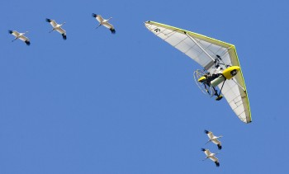
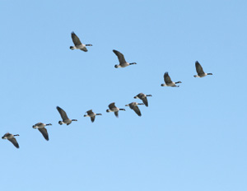
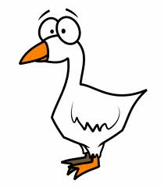
Migračné správanie vtákov
Je vo vedení vždy len jedna hus?

Slide 6
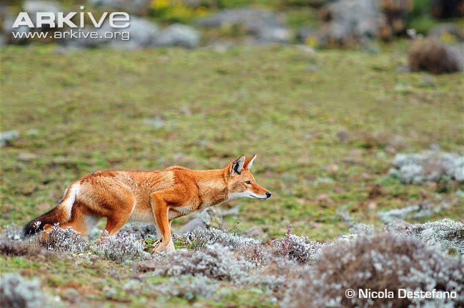
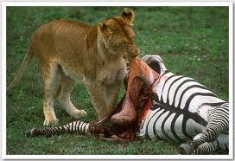
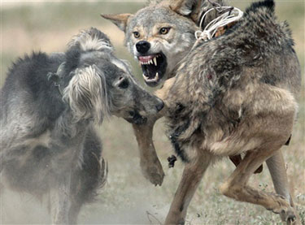
Potravové správanie
Súvisí s vyhľadávaním, získavaním a konzumáciou potravy a kŕmením mláďat
Mäsožravce: získavajú korisť rôzne: striehnutie (užovka), naháňanie (vlk, líška)
Živočíchy napr. potravu: hltajú vcelku, rozhrýzajú, trhajú
Súvisí s vyhľadávaním, získavaním a konzumáciou potravy a kŕmením mláďat
Mäsožravce: získavajú korisť rôzne: striehnutie (užovka), naháňanie (vlk, líška)
Živočíchy napr. potravu: hltajú vcelku, rozhrýzajú, trhajú

Slide 7
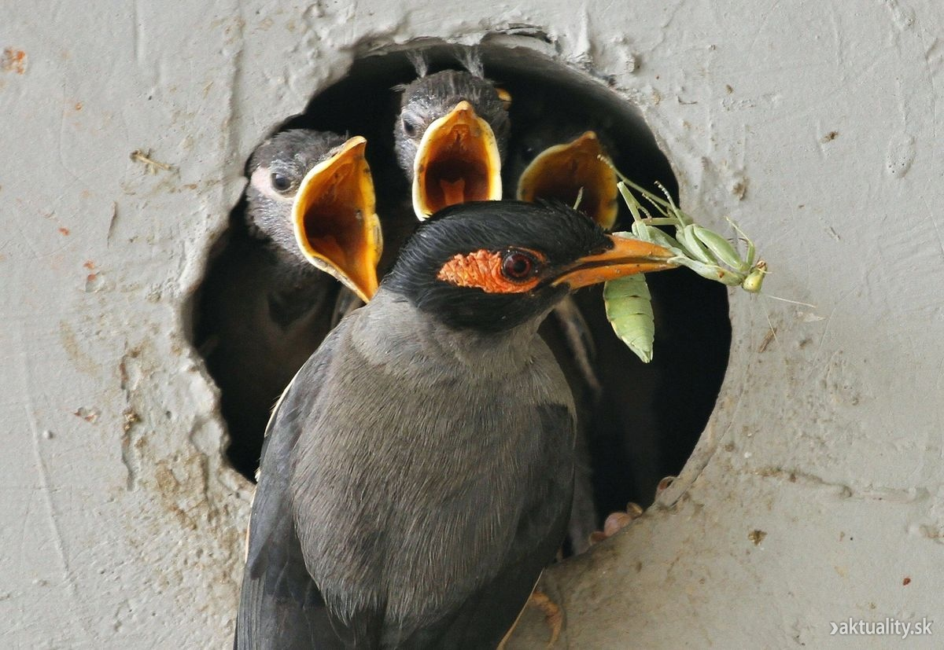
Kŕmenie mláďat vtákov

Slide 8
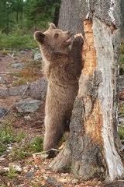
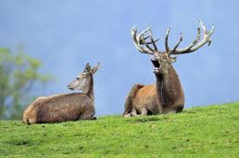
Komunikatívne správanie
Slúži na sprostredkovanie informácií rôznymi signálmi
zvukové signály- hlasové prejavy (spev, štekanie, kvičanie, mňaukanie...)
pachové signály- moč, pot-
značkujú svoj životný priestor
(teritórium)

Slide 9
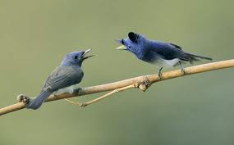
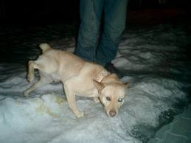
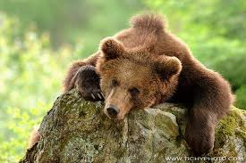
V období párenia dvorím samičke spevom
Značkujem si priestor močom
Olupujem kôru stromov

Slide 10
dotykové signály- vzájomné spoznávanie, výrazné sú medzi matkou a mláďaťom- olizujú sa, otierajú sa...
pohyby a gestá - postoj k vlastnému druhu i iným, prejavujú: hrozba(dvíhanie zobáka, vycieranie zubov) alebo nadradenosť a podradenosť, pozdrav, napr.: vrtenie chvosta
Najmä cicavce: vyjadrujú radosť strach, smútok pohybom tela, naježením srsti, pohybom chvosta

Slide 12
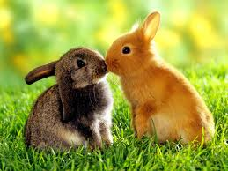
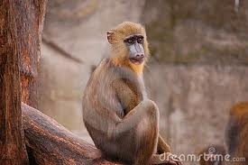
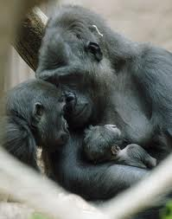
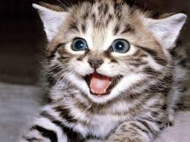
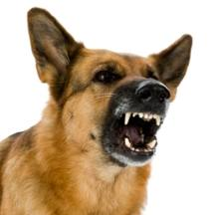
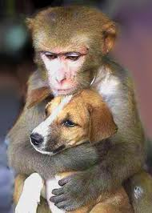
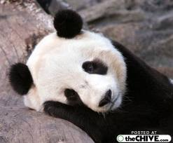
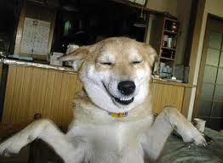
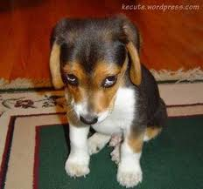
Pohyby a gestá

Slide 13
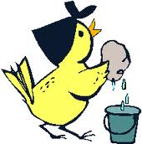
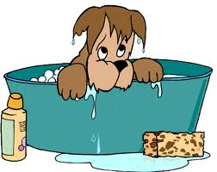
starostlivosť o telesné pohodlie - starostlivosť o telo
Patrí sem:
čistenie, peria, srsti, mastenie peria- vtáky (váľanie sa, kúpanie v piesku, lízanie, škrabanie o kmene stromov
odpočinkové a spánkové prejavy - zívanie, naťahovanie sa, odpočívanie, spánok

Slide 14
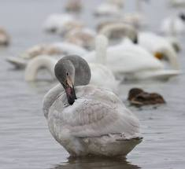
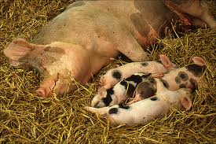
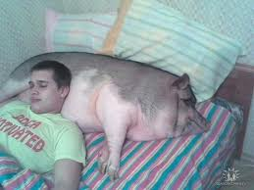
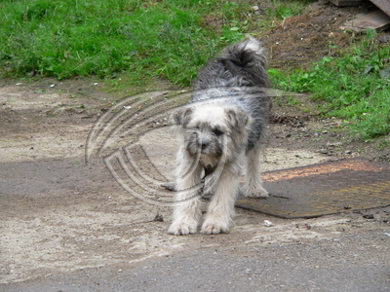
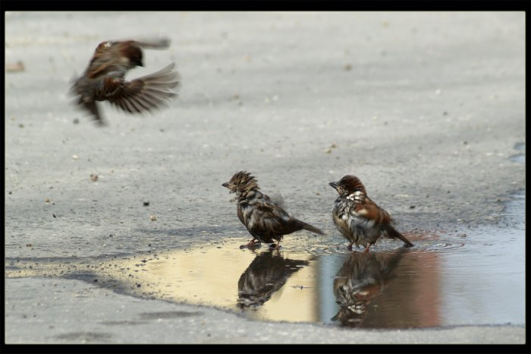
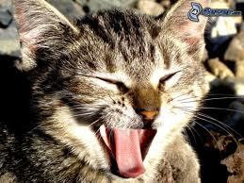
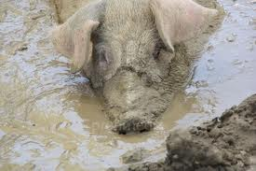

Slide 15
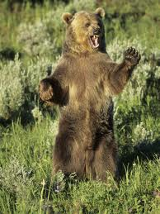
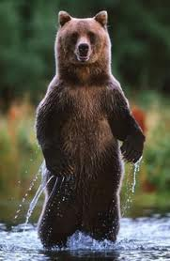
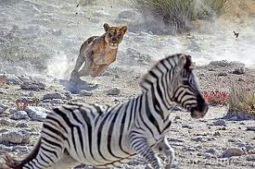
obranné a útekové (ž. sa ním bránia)
Pri nebezpečenstve: ukryjú sa, utečú, znehybnejú
Aktívne sa bránia: prenasledovaním, ústupom, výstražné zvuky, postoje

Slide 16
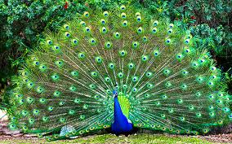
rozmnožovacie správanie
párenie- predvádzanie peria, spev, tance, boj parohami ...
hniezdenie- vyhrabávanie jamiek na kladenie vajec(plazy), stavba hniezd (vtáky), brlohov (cicavce)
starostlivosť o mláďatá- typické pre vtáky a cicavce

Slide 17
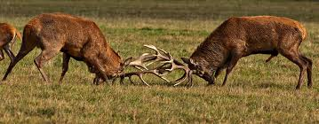
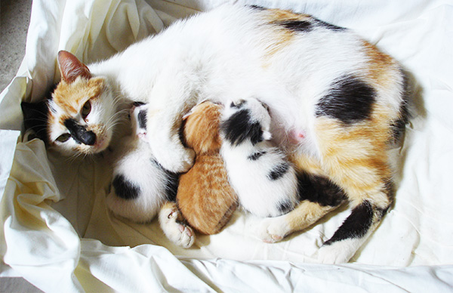
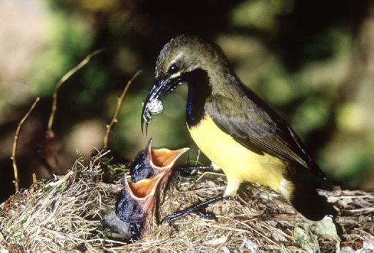

Slide 18
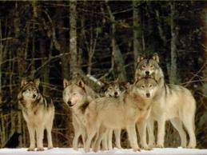
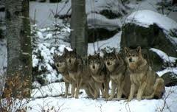
Sociálne správanie
prejavy a vzťahy v skupine ( kŕdeľ, svorka, črieda)
Niektoré druhy tvoria: páry a rodiny s potomkami
v spoločenstvách: vedúce, nadradené a podradené jedince

Slide 19
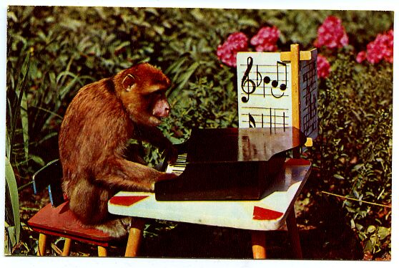
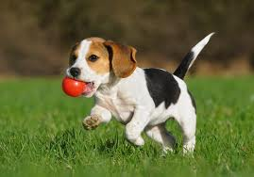
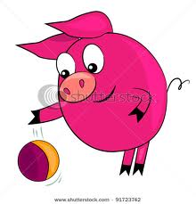
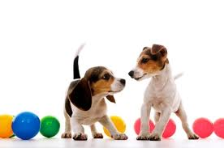
Hravé správanie
hry a aktivity mláďat/cicavce/

Slide 20
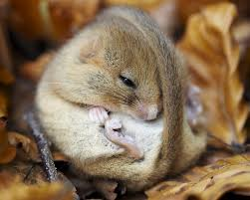
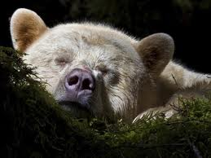
Biologické rytmy (Spôsobujú inštinktívne správanie)
závisia od teploty ,svetla a tmy, ročných období
Aktivita: nočné(tchor, výr) a denné (jašterica, kura)
Zimný spánok: medveď svišť

Slide 21
Ďakujem za pozornosť

